Slide 1
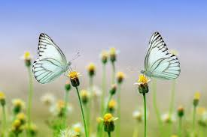
Chapitre3:Stratégies en amélioration des plantes
3ème année biotechnologie végétale
Dr. Mekaoussi R.

Slide 2
Plan de chapitre
1. Définition
2. Historique
3. Objectifs de l’amélioration des plantes
Importance de l’amélioration des plantes

Slide 3
1. Définition
« L’évolution des plantes dirigée par la volonté de l’homme » Vavilov ,1935 « L’ajustement génétique des plantes au service de l’homme »
Frankel 1958 « L’amélioration génétique des plantes, encore communément appelée sélection végétale, est l’ensemble de la démarche scientifique et technique qui permet de mettre à la disposition de l’agriculture des variétés de plus en plus performantes »
(Yves Hervé). « L’amélioration des plantes est l’art et la science de la création de variétés » (André Gallais, 1990)

Slide 4
2. Historique
L’homme commence à améliorer les plantes lorsqu’il se sédentarise, il y a 10 000 ans. C’est le début de l’agriculture : il cultive les plantes pour son alimentation et pratique alors une sélection en choisissant, de manière empirique, de ressemer intéressantes les plus beaux grains des plantes.
A la fin du 19ème siècle, l’homme réalise les premiers croisements de parents choisis.

Slide 5
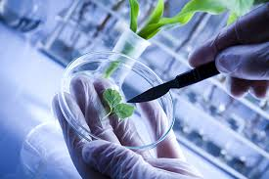
L’avancée des connaissances et les progrès technologiques ont depuis permis l’évolution des techniques de sélection.
Ceci s’est traduit plus récemment par l’intégration des biotechnologies dans les programmes de sélection.
C’est un outil supplémentaire à la disposition du sélectionneur pour repousser certaines limites rencontrées par les voies classiques de l’amélioration des plantes.

Slide 6
3. Principe de l’amélioration des plantes
L’amélioration des plantes a pour but de créer de nouvelles variétés à partir de la diversité existante. Elle consiste à croiser deux plantes choisies pour leurs caractères intéressants et complémentaires afin de les réunir dans une seule plante.
Par le choix des meilleures plantes dans la descendance, les sélectionneurs aboutissent après un long travail d’épurations successives à la création d’une nouvelle variété.

Slide 7
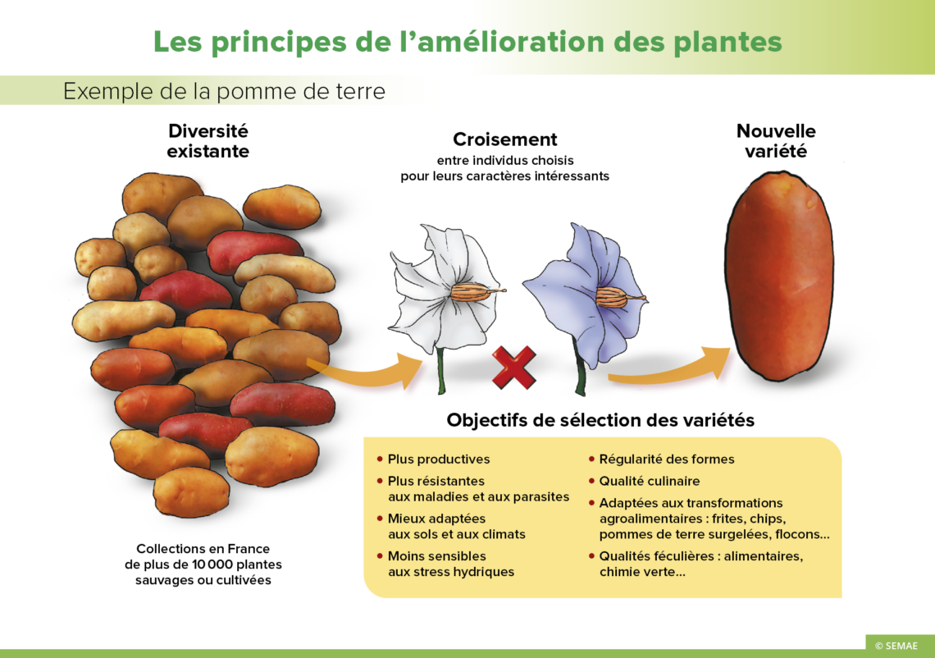

Slide 8
LES OBJECTIFS DE LA SÉLECTION
Les objectifs de la sélection sont nombreux. Généralement, le premier critère évoqué est la productivité. Celle-ci dépend de nombreux facteurs. Elle peut être le résultat de la réduction des facteurs limitants du rendement, mais le potentiel de productivité peut également être accru par une amélioration de la physiologie des plantes : augmentation de l’activité photosynthétique, meilleure croissance, amélioration de la migration, de la répartition des assimilats et/ou de la mobilisation des réserves de la plante (grains, racines…).

Slide 9

Certaines plantes comme le blé nécessitent une adaptation variétale importante aux conditions de sol et de climat. Pour les agriculteurs, l’un des facteurs les plus importants est la résistance aux maladies et aux parasites. Ceci intervient non seulement dans le rendement, mais aussi dans le revenu de l’agriculteur.

Slide 10
La sélection prend depuis longtemps en compte le besoin qualitatif et les contraintes industrielles des transformateurs. La qualité intrinsèque de la récolte, son état sanitaire, l’homogénéité des lots, l’aptitude des lots à la conservation, les qualités technologiques pour la transformation et les utilisations (boulangerie, biscuiterie…) sont des facteurs de sélection importants, diversifiés et codifiés dans des cahiers des charges.

Slide 11
Les attentes vis-à-vis de l’agriculture augmentent et se diversifient : meilleur respect de l’environnement, lutte contre le changement climatique, qualité nutritionnelle améliorée, production de molécules… La recherche prend déjà en compte ces nouveaux critères afin de permettre par exemple la production d’énergie via la biomasse, de substan­ces à usage non alimentaire comme des huiles particulières pour l’industrie, voire de vaccins ou de médicaments.

Slide 12
Le rôle de l’améliorateur des plantes
L’évaluation variétale : Elle consiste à connaitre les performances agronomiques des variétés testées dans différents environnements.
La création variétale : Elle consiste à mettre au point des nouvelles variétés plus adaptées et plus productives quantitativement et qualitativement. Les moyens utilisés sont l’hybridation, la sélection, les techniques biotechnologiques et le génie génétique.
La multiplication des variétés du catalogue national :
On l’appelle aussi la sélection conservatrice. Elle effectuée dans le programme de production des semences destinées aux agriculteurs.

Slide 13
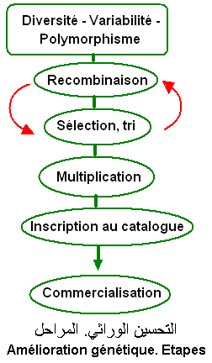
Etapes d’amélioration des plantes
https://www.biotech-ecolo.net/amelioration-genetique-plantes.html

Slide 14
Reference bibliographiques
https://www.semae-pedagogie.org/sujet/principes-objectifs-selection-plantes/
https://www.biotech-ecolo.net/amelioration-genetique-plantes.html
Salmi , M.2020.cours de Amélioration génétique des plantes.

